Slide 1
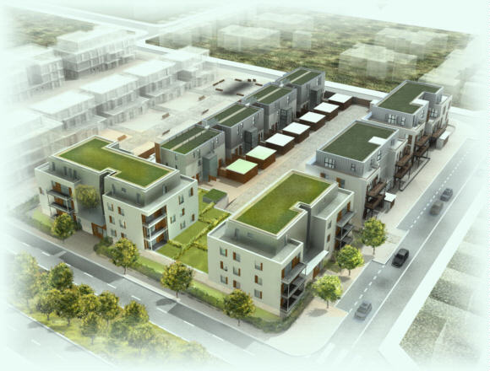
الجمهورية الجزائرية الديمقراطية الشعبية
وزارة التعليم العالي والبحث العلمي
جامعة قسنطينة 3 صالح بوبنيدر
كلية الهندسة المعمارية
PRESENTATION
LABORATOIRES
COMITE D’ORGANISATION
LABORATOIRE
ARCHITECTURE, EVIRONNEMENT Urbain & EFFICACITÉ ÉNERGÉTIQUE ( Ex. LEE)
Agréé depuis 2009, le laboratoire LEE rebaptisé LAEEE en juillet 2022,) constitue un lieu d’échange, de progression et surtout de productions et d’activités scientifiques soutenues par des chercheurs (enseignants et doctorants) de profils pluridisciplinaires (architectes, thermiciens, aménageurs) mais complémentaires avec comme point focal principal la performance énergétique et la qualité environnementale dans le bâtiment et aussi la dimension de durabilité dans l’environnement bâti.
Répartis sur cinq équipes (depuis septembre 2022), les membres sont prioritairement investis dans les formations et encadrements académiques (Masters/Doctorats), les projets de recherche (nationaux/binationaux) et dans des programmes d’accompagnement spécialisés à la demande.
Présidents d’Honneur :
Le Recteur de l’Université (UC3)
Pr. BAÏTICHE Chaâbane
Le Doyen de la Faculté (FAU)
Dr. GUENADEZ Zineddine
Responsable du workshop:
Pr. ROUAG Djamila (lab. AEEE, ex. LEE)
Président de l’organisation du workshop :
Dr. REDJAL Omar (UC3)
Coordinatrices :
Dr. BOUDJABI Naouel H. (UC3)
Dr. BOUCHERIT Sihem (UC3)
Membres
Pr. ROUAG Djamila (UC3)
Dr. REDJAL Omar (UC3)
Dr. BOUZAHZAH Fouad (UC3)
Dr. ABADA Djallel (UC3)
Dr, BENDJABALLAH Ouassila (UC3)
Dr. BOUDJABI Naouel H. (UC3)
Dr. BOUCHERIT Sihem (UC3)
Dr. DERGHOUT Zoheir (U.OUARGLA)
Dr. BOUARROUDJ Nedjoua (UC3)
Dr. BENSAKHRIA Karima (UC3)
Dr. BOUNOUIOUA Ferial (UC3)
Dr. GRINI Abdelouahab (UC3)
Dr. NASRI M. Yassine (UC3)
Dr. SEBTI Oussama (UC3)Dr. BENMAGHSOULA Z (UC3)
27 Octobre 2024
National Workshop
CADRE BATI ET HAUTE QUALITE ENVIRONNEMENTALE (HQE) :
Démarches et Stratégies.
Organisé par le laboratoire :
Architecture, Environnement Urbain et Efficacité Energétique
Ex. Laboratoire Energie et Environnement
Contact us:
Phone/Fax: +213 (0) 31 78 61 56
Mob: +213 (0) 771866323 / + 213 (0) 772240737
Email: lee@univ-constantine3.dz
Site Web: https://sites.google.com/univ-constantine3.dz/aeee
Avec la collaboration:
Vice Rectorat chargé des RELEX , UC3
Faculté d’Architecture et d’Urbanisme.
Notes:
To change this brochure, replace our sample content with your own. Or, if you'd rather start from a clean slate, press the New Slide button on the Home tab to insert a new page. Now enter your text and pictures in the empty placeholders. If you need more placeholders for titles, subtitles or body text, copy any of the existing placeholders, then drag the new one into place.

Slide 2
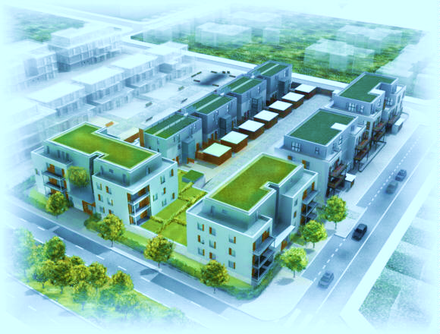
COMITÉ SCIENTIFIQUE ARGUMENTAIRE/AXES THÉMATIQUES
PROGRAMME
ROUAG Djamila ------ Professeur (FAU – UC3)
KORICHI Ammar ---- Professeur (FAU – UC3)
REDJAL Omar -------------- MCA (I.GTU – UC3)
BOUZAHZAH Fouad ------ MCA (I.GTU – UC3)
ABADA Djallel --------------- MCA (FAU – UC3)
BENDJABALLAH Ouassila- MCA (FAU – UC3)
BOUDJADJA Rafik ---------------- MCA (U.OEB)
BOUDJABI Naouel H ------ MCA (I.GTU – UC3)
BOUCHERIT Sihem ------- MCA (I.GTU – UC3)
MEDDOUR Oualid -------- MCA (I.GTU – UC3)
HABIBI Yahiaoui ------------- MCA (U. Batna2)
BENHAMMADA Aissa ----------- MCA (U.OEB)
SERBAH Mohamed -------- MCA (ENSB Alger)
BENAZZOUZ Aicha -------- MCA (I.GTU – UC3)
ARGUMENTAIRE :
A présent, la démarche de la Haute Qualité Environnementale (HQE) représente un instrument politique de gestion essentiel pour les gouvernements nationaux, et constitue absolument une réponse importante aux enjeux du développement durable. Se définissant comme une approche multicritères, la HQE correspond à une démarche qui vise à minimiser les impacts d’un bâtiment (sa construction, son usage, sa rénovation…) sur l’environnement.
Dans une réflexion plus globale, toute action urbaine, opération d’aménagement ou projet urbain doivent conjuguer une approche intégrée, de caractère spatial et environnemental. Cette dernière milite pour la mise en place d’un cadre adéquat, se basant sur une redéfinition des critères de qualité pour une amélioration de l’environnement, et du cadre de vie des habitants. Ainsi, les trois axes du présent workshop portent essentiellement sur les objectifs principaux
de la démarche et visent à trouver des réponses tenables et concrètes aux enjeux environnementaux des villes algériennes.
De plus, l’évènement permet de tester des concepts et d’idées de projet, en recevant des feedbacks constructifs (notamment la mise en application de l’arrêté ministériel 1275 du 27.09.2022). Ainsi, ce workshop rassemble des professionnels du domaine pour des retours d’expériences, des partages de connaissances tant sur les programmes politiques, les stratégies et autres….
OBJECTIF PRINCIPAL DU WORKSHOP:
Faire évoluer les cadres de référence (expériences), échanger les connaissances entre professionnels, enseignants-chercheurs et étudiants, et incarner les valeurs de la démarche auprès des scientifiques et des acteurs socio-économiques.
AXES DU WORKSHOP:
1- Cadre bâti et Haute Qualité Environnementale (Démarches stratégiques, approche multicritère…),
2- Profil environnemental comme outil de diagnostic pour une programmation verte (Programmation et conception urbaine, procédure d’évaluation environnementale, orientations stratégiques et choix programmatiques…)
3- Eco-gestion des déchets et innovation environnementale, (Dimension environnementale et qualité de vie, mise en place d’une économie circulaire, optimisation de la gestion des déchets…)
PUBLIC CIBLÉ :
Enseignants-chercheurs, Chercheurs permanents, Professionnels et Praticiens, Doctorants, Etudiants.
8h30-9h00: Accueil
9h00-9h15: Allocutions d’ouverture.
1° SESSION:
Président : ROUAG. D (LAEEE)
Rapporteur: BOUCHERIT.S (LAEEE)
BOUDJABI. NH (LAEEE)
09h15–09h45: NOUI. N (LAEEE, UC3), BOUDEMAGH. MR-BOUCHAOUR. H (U. Annaba), BENZERARA. A-ZEROUALI. B (U. Chlef), «L'Intelligence Artificielle comme Catalyseur de l'Innovation Architecturale et de la Durabilité environnementale. »
09h45–10h05: DERNOUNI. A (Directeur de l’environnement – DEW- Biskra) « Organisation de l’activité de récupération des déchets solides recyclables pour une économie circulaire : Expérience de la Wilaya de Biskra»
10h05–10h25: ABADA. D (LAEEE, FAU-UC3), DERGHOUT. Z (LAEEE U. Ouergla) «L’Interaction entre la Performance Énergétique dans les Bâtiments et la Haute Qualité Environnementale et leurs Applications en Algérie. »
10h25-10h45: Débat
-------------10h45-11h15: Pause café------------
2° SESSION:
Président : ABADA. D (LAEEE)
Rapporteur: DERGHOUT. Z / SEBTI.O (LAEEE)
11h15–11h45: BOUDJABI.NH, BOUZAHZAH. F (LAEEE, IGTU-UC3) « La ville algérienne face aux défis environnementaux : réalités, controverses et vision prospective - Cas de Constantine »
11h45–12h00: REDJAL. O (LAEEE, IGTU-UC3) «La promotion de l’entreprenariat et l’encouragement de l’innovation via la création des startups : Retour d’expérience sur le Master professionnel Gestion Durable des Déchets En Milieu Urbain – IGTU/UC3»
12h00–12h20 : BOUCHERIT.S (LAEEE, FAU-UC3), ROUMANE.A (Urbaniste) «Trame Verte et Gouvernance Environnementale : Les NTIC au Cœur de l'Innovation (Vers la création de la Startup -VERTIC CITY)»
12h20-13h00: Débat
---------13h00-13h15: Mot de clôture-----

